Slide 1
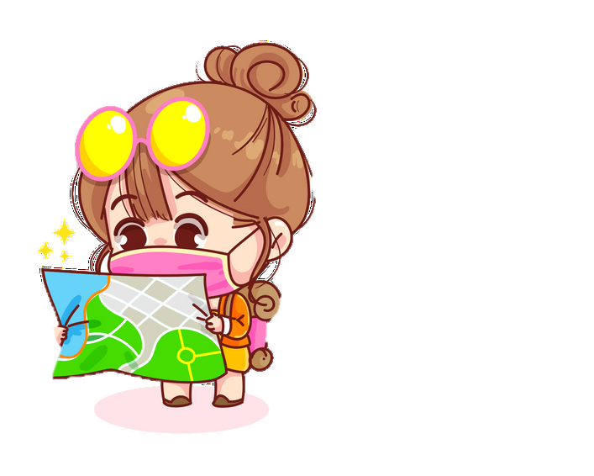
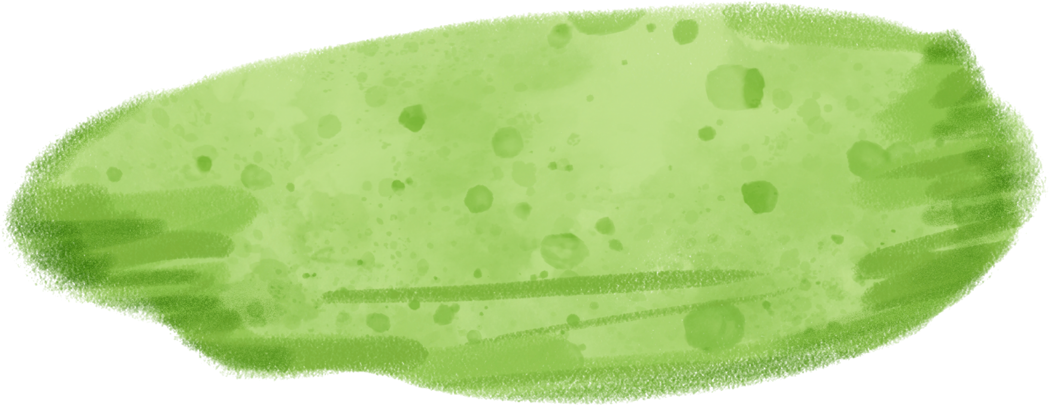
Thứ ....ngày...tháng...năm...
TOÁN
Bài 95
ÔN TẬP ĐỘ DÀI, KHỐI LƯỢNG, DUNG TÍCH, NHIỆT ĐỘ, TIỀN VIỆT NAM

Slide 2
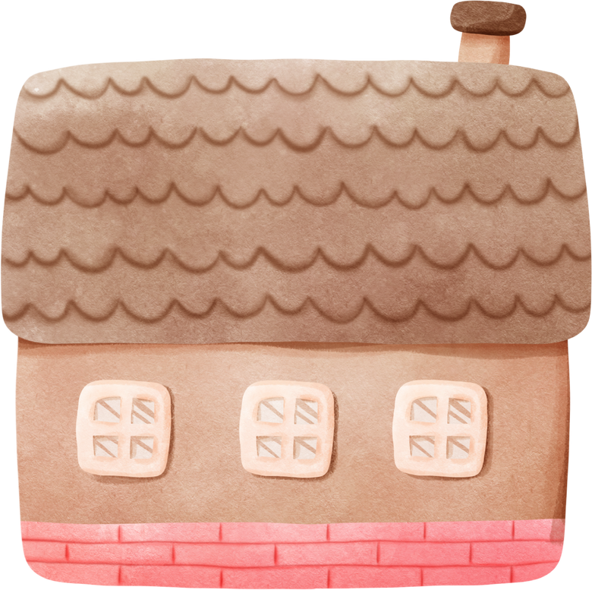
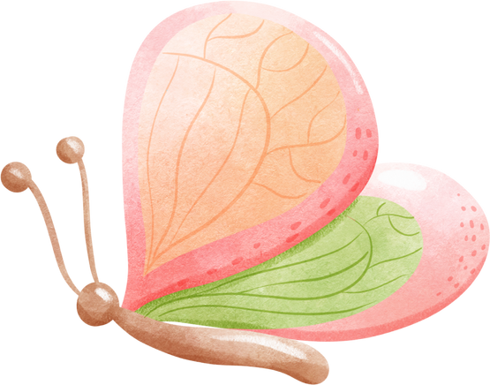
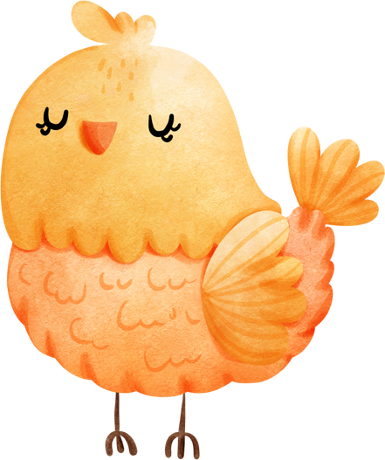
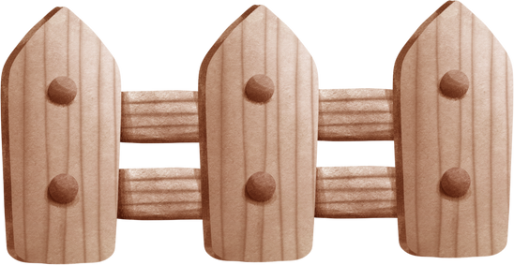
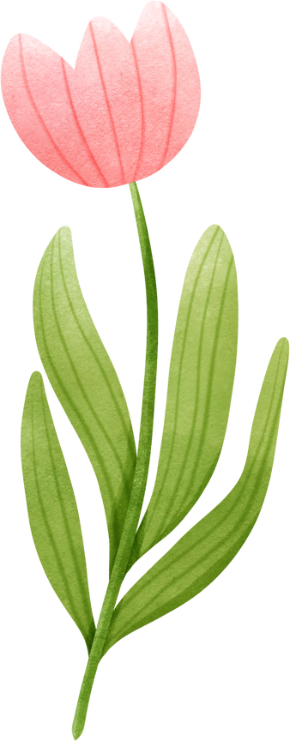
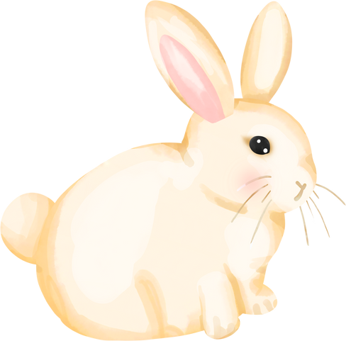
KHỞI ĐỘNG

Slide 4
LUYỆN TẬP

Slide 5
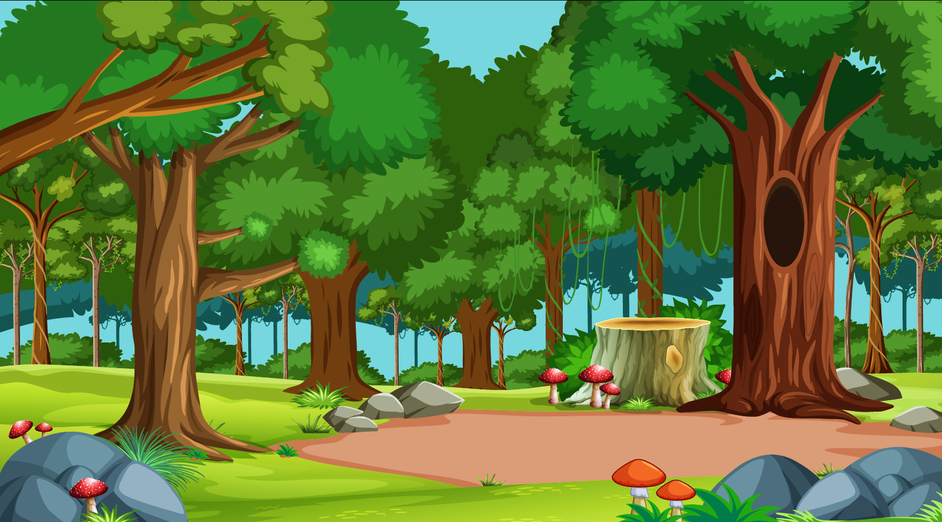
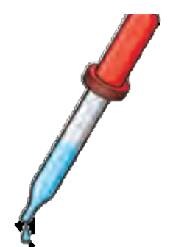
6
Chọn ý trả lời thích hợp.
a) Gang tay của bạn Khang dài:
A. 18 mm B. 18 cm C. 18 dm D. 18 m
b) Sải tay của bạn Bông dài:
A. 1,5 mm B. 1,5 cm C. 1,5 dm D. 1,5 m
c) 5 hạt đậu đen nặng khoảng:
A. 1 g B. 1 kg C. 1 yến D. 1 tạ
d) Con gà mái nặng khoảng:
A. 2 kg B. 2 yến C. 2 tạ D. 2 tấn
e) Một nhân viên phòng thí nghiệm cần lấy 1 ml nước bằng dụng cụ như hình bên. Người đó cần lấy khoảng:
A. 2 giọt nước B. 20 giọt nước
C. 200 giọt nước D. 2 000 giọt nước

Slide 6
7
a) Đơn vị tiền Việt Nam là gì? Hãy nêu giá trị của mỗi tờ tiền sau.
b) Dì Tư nhờ bạn An lấy ra 167 000 đồng để trả lại cho một khách
mua hàng. Bạn An có thể lấy các tờ tiền như thế nào?

Slide 7
7
Đơn vị tiền Việt Nam: đồng
Năm trăm nghìn đồng
Năm mươi nghìn đồng
Năm nghìn đồng
Hai trăm nghìn đồng
Hai mươi nghìn đồng
Hai nghìn đồng
Một trăm nghìn đồng
Mười nghìn đồng
Một nghìn đồng

Slide 8
7
b) Dì Tư nhờ bạn An lấy ra 167 000 đồng để trả lại cho một khách mua hàng. Bạn An có thể lấy các tờ tiền như thế nào?
167 000 đồng = 100 000 đồng + 50 000 đồng
+ 10 000 đồng + 5 000 đồng + 2 000 đồng

Slide 9
8
Tấn, tạ, yến, ki-lô-gam hay gam?
Vườn Quốc gia Cát Tiên là một khu bảo tồn thiên nhiên quan trọng của nước ta. Nơi đây có những con vật khổng lồ nặng hàng .?. như voi; hàng .?. như trâu rừng đến những con vật nặng từ vài
.?. đến cả .?. như chim công; thậm chí những con côn trùng chỉ nặng một vài .?. như bướm phượng; …, những con vật này đều là những động vật quý hiếm cần được bảo vệ.
tấn
tạ
ki-lô-gam
yến
gam

Slide 10
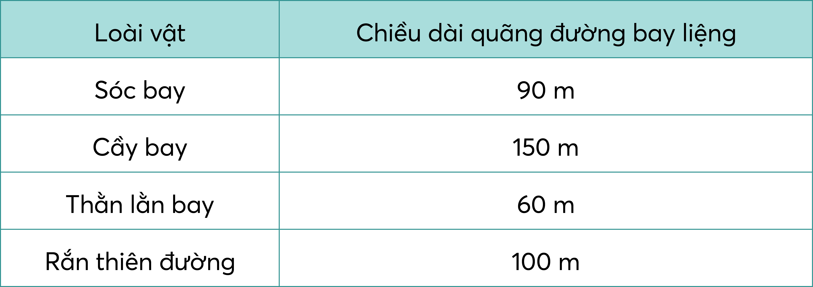
9
Một số động vật, mặc dù không phải loài chim nhưng có thể dễ dàng bay liệng. Em đọc bảng số liệu và biểu đồ dưới đây.
Chiều dài quãng đường bay liệng của một số loài vật

Slide 11
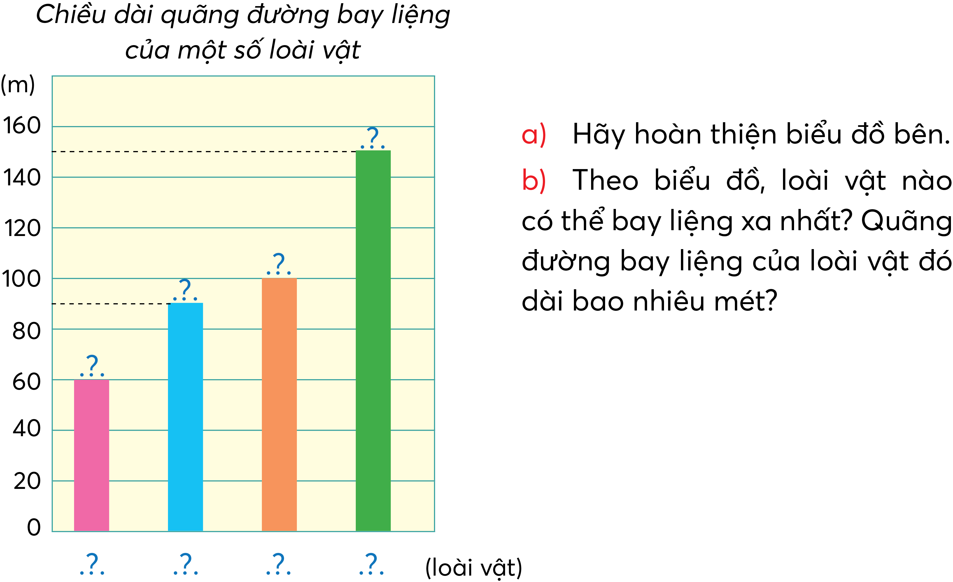
150 m
100 m
90 m
60 m
Cầy bay xa nhất. (Vì cột cầy bay cao nhất, quãng đường bay liệng dài 150 m.)
Sóc bay
Rắn thiên đường
Cầy
bay
Thằn lằn bay

Slide 12
ĐẤT NƯỚC EM

Slide 13
Tìm hiểu cách cân voi của Trạng Lường.
Lương Thế Vinh là một trạng nguyên (thế kỉ XV). Ông được nhân dân ta yêu mến gọi là Trạng Lường vì ông rất giỏi trong việc đo lường.
Chuyện kể rằng, có lần ông phải giải quyết một vấn đề rất khó khăn:
Cân xem con voi nặng bao nhiêu.
Dưới đây là một phần của câu chuyện:
“Trạng Lường đưa voi lên một chiếc thuyền rồi đánh dấu mép nước bên mạn thuyền, sau đó dắt voi lên bờ. Tiếp theo, ông ra lệnh đổ đá hộc xuống thuyền, cho đến lúc thuyền chìm xuống đến đúng vạch đã đánh dấu, sau đó …”
Theo em, sau đó Trạng Lường sẽ làm gì để biết được khối lượng của con voi?

Slide 14
Cân voi → Thay voi bằng đá → Đá nặng bằng voi → Lần lượt cân hết số đá hộc rồi tính tổng
→Theo em, sau đó Trạng Lường cân số đá hộc đã đổ xuống thuyền để biết được khối lượng của con voi.

Slide 15
CỦNG CỐ

Slide 16
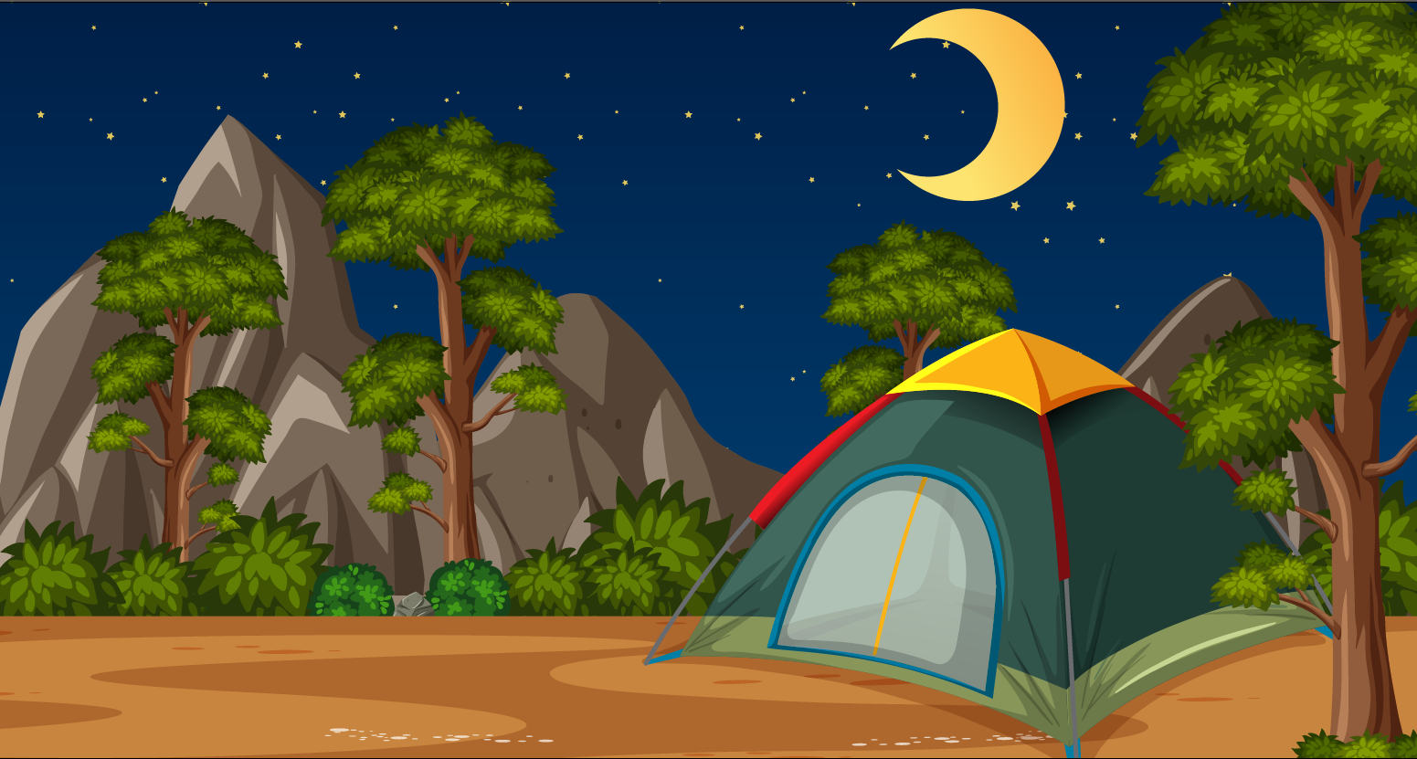
BỮA TỐI VUI VẺ
BỮA TỐI VUI VẺ
Các bạn cùng mình vượt qua các thử thách sau để chuẩn bị một buổi picnic hoành tráng nhé !!!

Slide 17
BỮA TỐI VUI VẺ
BỮA TỐI VUI VẺ
ĐÂU LÀ HÌNH VUÔNG?
A
B
C

Slide 18
BỮA TỐI VUI VẺ
BỮA TỐI VUI VẺ
ĐÂU LÀ HÌNH TAM GIÁC?
A
B
C

Slide 19
BỮA TỐI VUI VẺ
BỮA TỐI VUI VẺ
ĐÂU LÀ KHỐI LẬP PHƯƠNG?
A
B
C

Slide 20
BỮA TỐI VUI VẺ
BỮA TỐI VUI VẺ
ĐÂU LÀ KHỐI TRỤ?
A
B
C

Slide 21
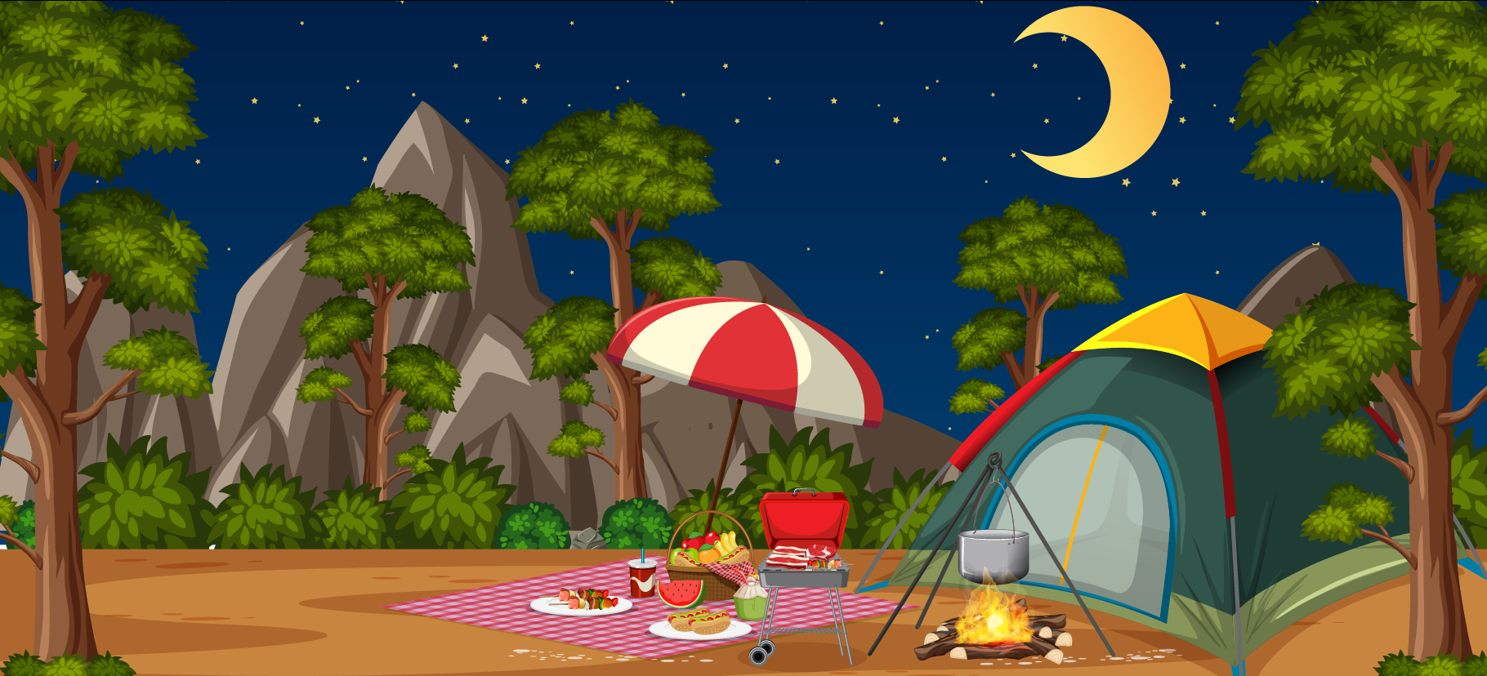
BỮA TỐI VUI VẺ
BỮA TỐI VUI VẺ

Slide 22
XIN CHÀO VÀ HẸN GẶP LẠI!

